Slide 1



Slide 2

Série Surface :
Garantie Microsoft Surface et
options de garantie TD SYNNEX
Présenté par :
Mahvish Khan
Superviseur du développement des affaires – Appareils Surface, hubs et MTR
TD SYNNEX Canada
Gurbir Singh
Gestionnaire du développement des affaires – Appareils Surface et hubs
TD SYNNEX Canada

Slide 3
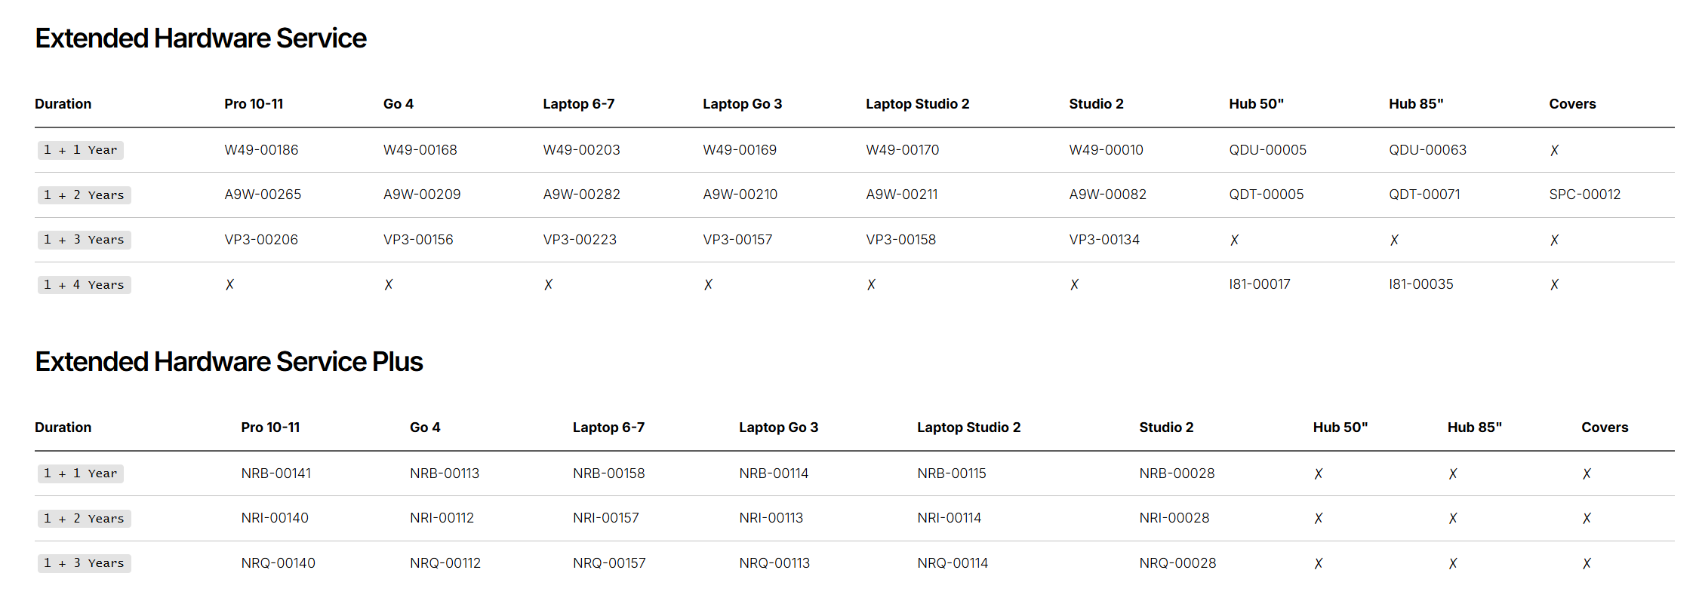
Garanties Microsoft Surface
rappels :
Les revendeurs qui n’ont pas suivi le processus d’intégration ne sont pas autorisés à vendre des plans de protection de la garantie Surface.
Un plan de protection de la garantie pour un appareil Surface doit être vendu dans les 45 jours calendaires suivant la date de facturation du distributeur de l’appareil.
L’adresse courriel de l’utilisateur final est requis pour toutes les commandes de garantie; les adresses courriel des revendeurs ne peuvent pas être utilisées au nom de l’utilisateur final.
Microsoft applique strictement ces règles et refusera toute commande passée après la période autorisée ou toute information manquante concernant l’utilisateur final.

Slide 4
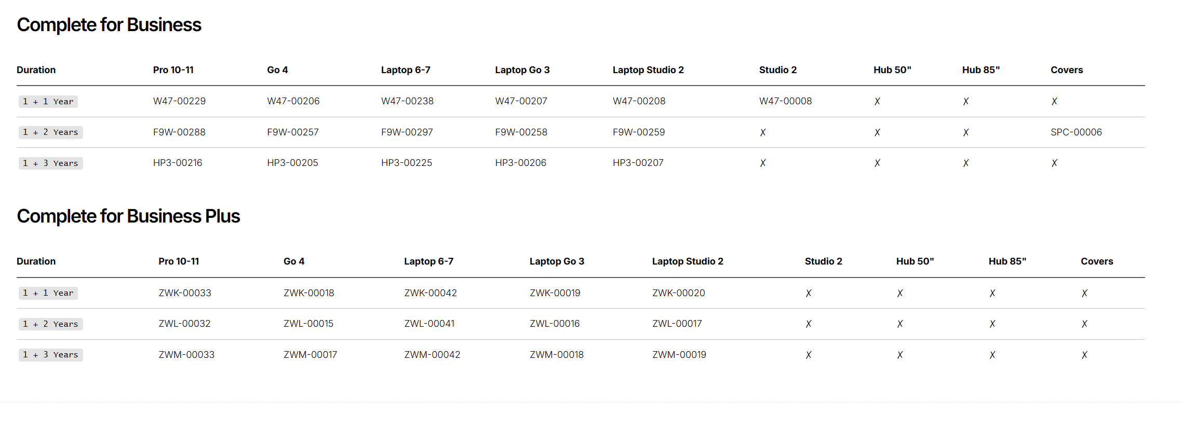
Garanties Microsoft Surface
rappels :
Les revendeurs qui n’ont pas suivi le processus d’intégration ne sont pas autorisés à vendre des plans de protection de la garantie Surface.
Un plan de protection de la garantie pour un appareil Surface doit être vendu dans les 45 jours calendaires suivant la date de facturation du distributeur de l’appareil.
L’adresse courriel de l’utilisateur final est requis pour toutes les commandes de garantie; les adresses courriel des revendeurs ne peuvent pas être utilisées au nom de l’utilisateur final.
Microsoft applique strictement ces règles et refusera toute commande passée après la période autorisée ou toute information manquante concernant l’utilisateur final.

Slide 5
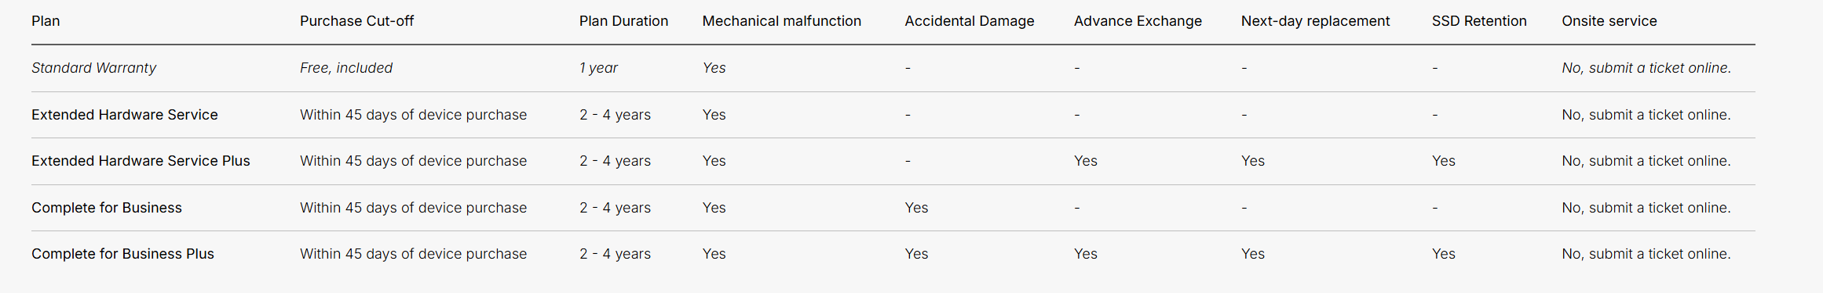
Comparaison des plans de garantie

Slide 6
Des questions? Envoyez-nous un courriel à
MicrosoftSurfaceCA@tdsynnex.com

